Slide 1
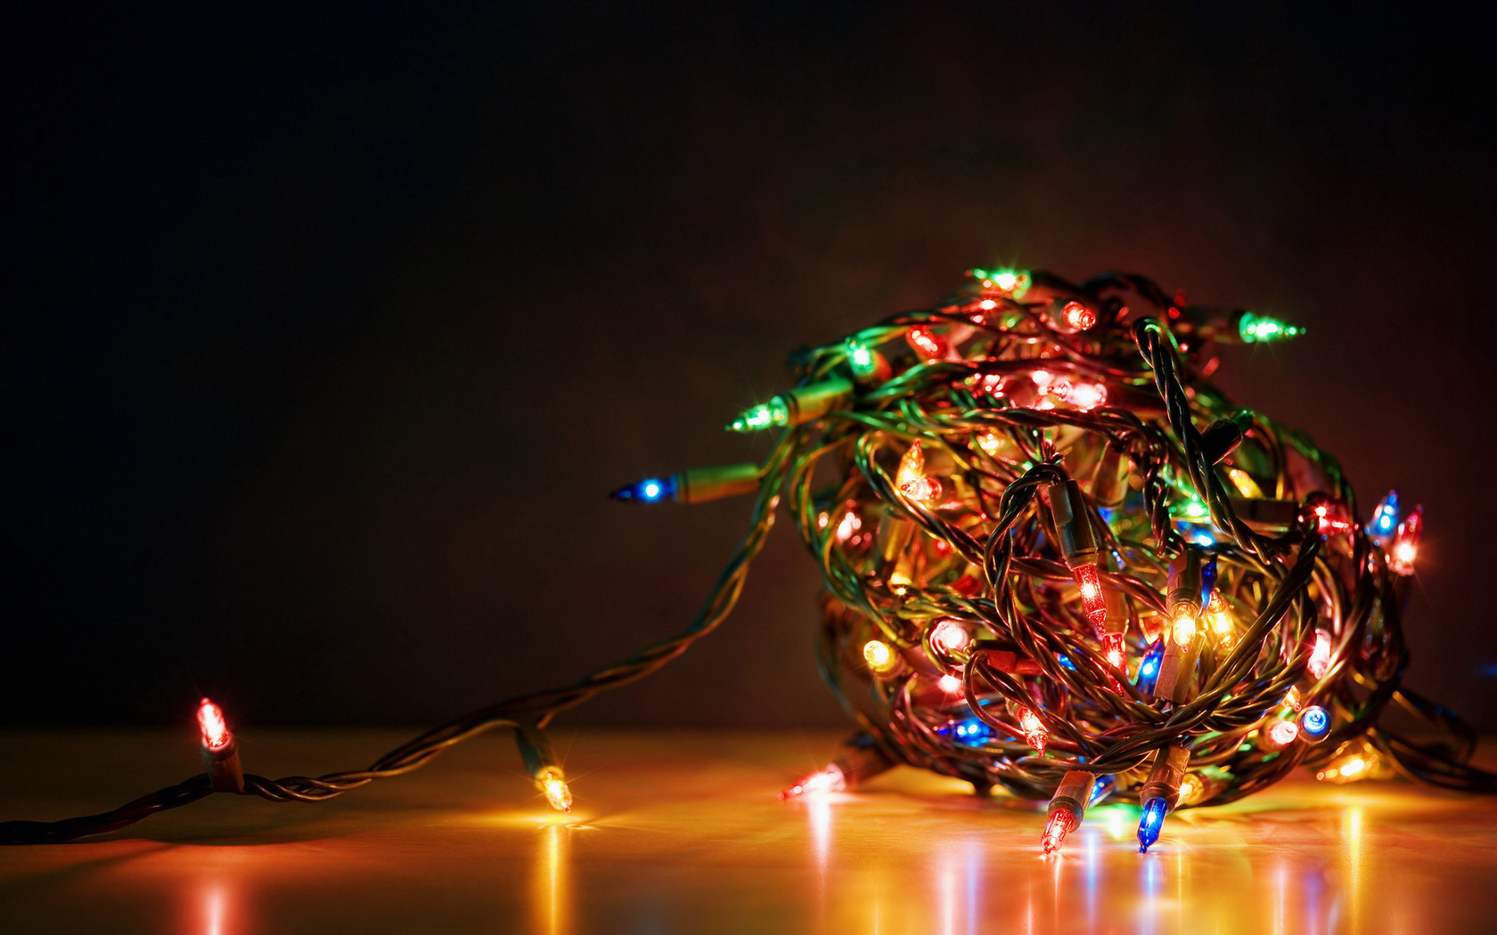
Творческий салон
«Музыкальные сувениры»

Slide 2


Slide 3
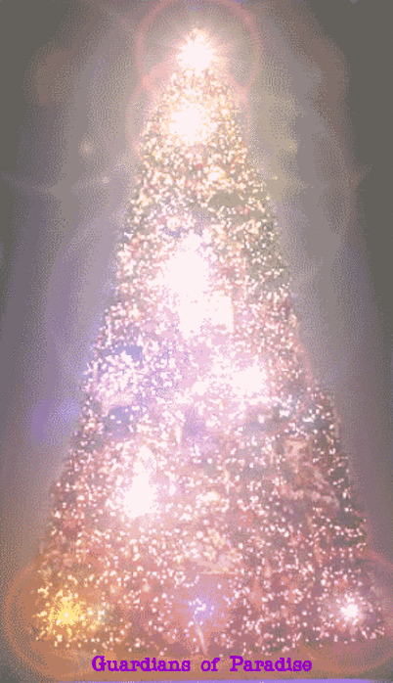

Slide 4
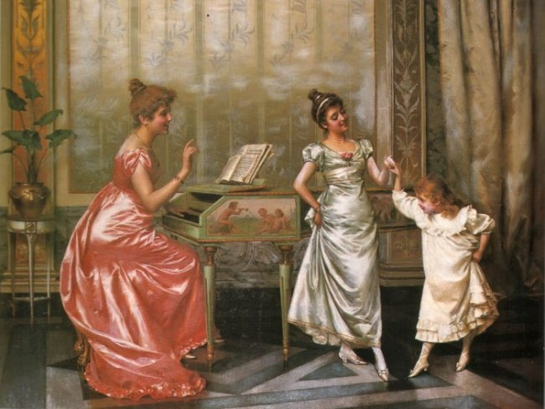
Руцкая Екатерина
И. Александров «Новогодняя полька»

Slide 5

Красноярова София
Ю. Литовко
«Танец Лягушки-Квакушки»

Slide 6

Ю. Савельев «Кот Леопольд»

Slide 7
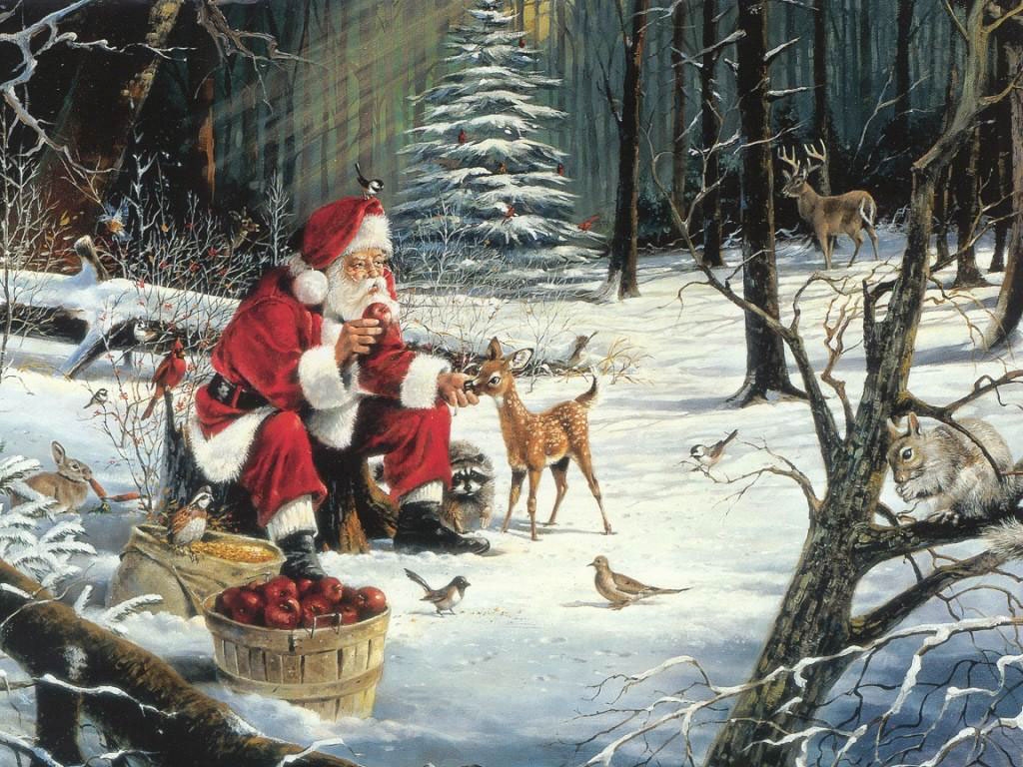
«Большой олень»
(детская французская песенка)

Slide 8
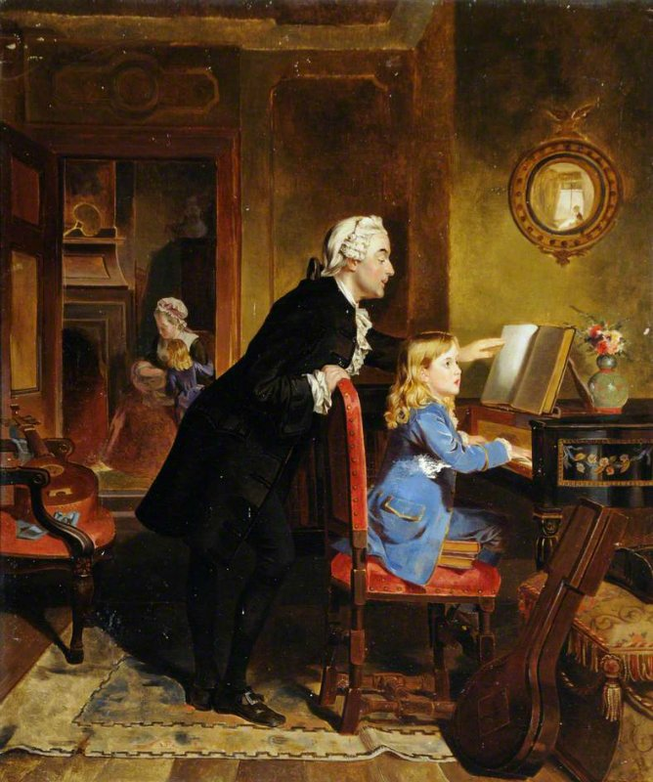
Долина Ульяна
В. А. Моцарт «Менуэт»

Slide 9
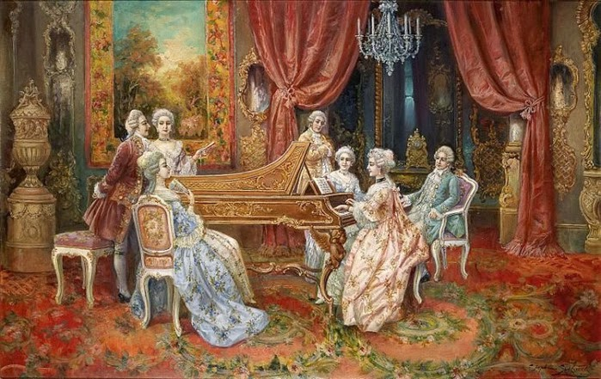
Полякова Мария
Й. С. Бах «Менуэт»

Slide 10
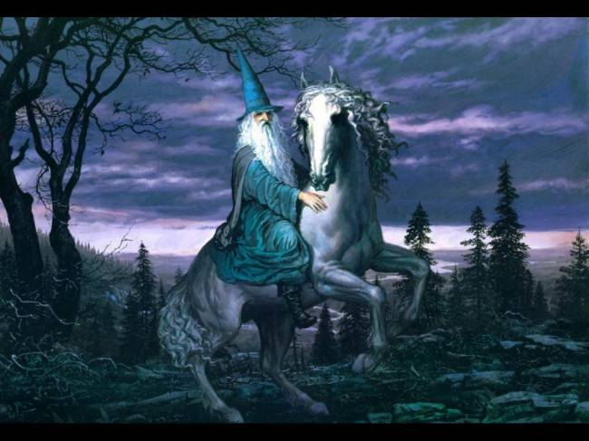
А. Гедике «Ночью в лесу»

Slide 11

С. Майкапар
«Страшный рассказ»

Slide 12

С. Геллер
«Танец порхающих листьев»

Slide 13
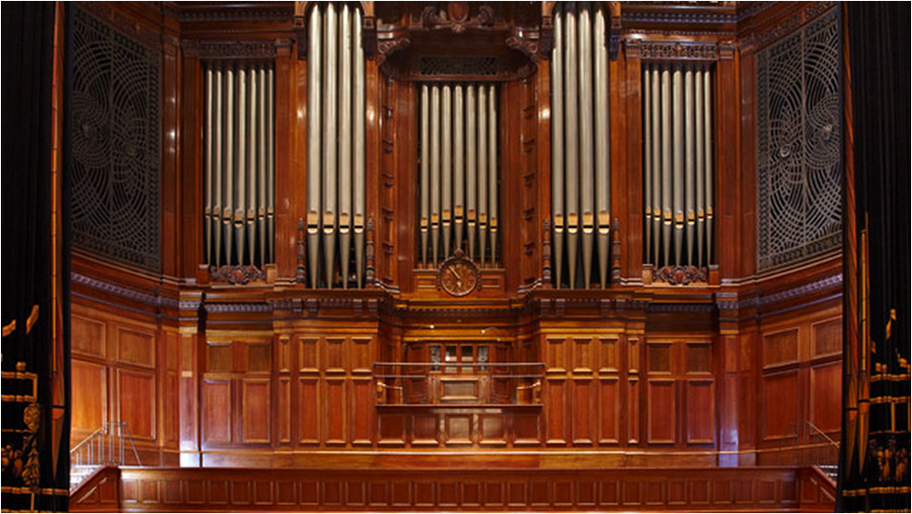
Й. С. Бах «Прелюдия»
Виноградова Екатерина

Slide 14
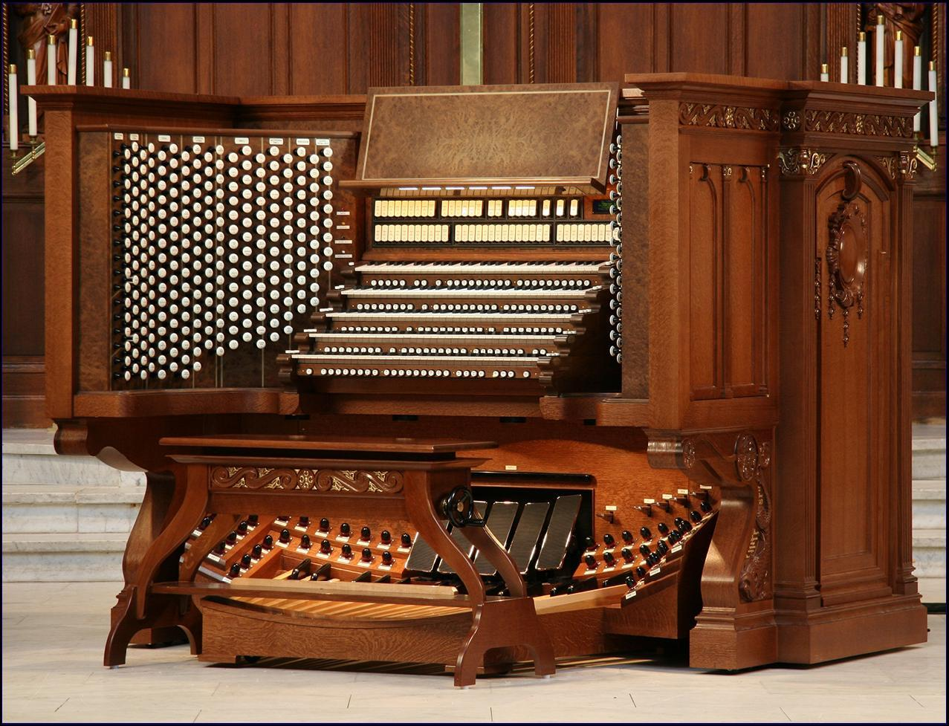
И. Циполли «Фугетта»
Глушкова Евгения

Slide 15

Й. С. Бах «Прелюдия»
Климова Арина

Slide 16
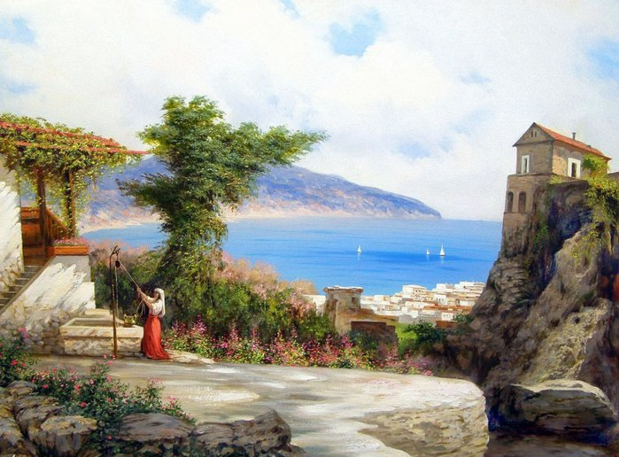
В. Коровицын «Афины»

Slide 17
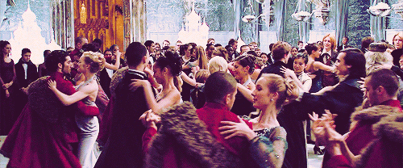
Л. Рожавская «Вальс»

Slide 18

П. Маккартни «Вчера»
Леденев Лев

Slide 19
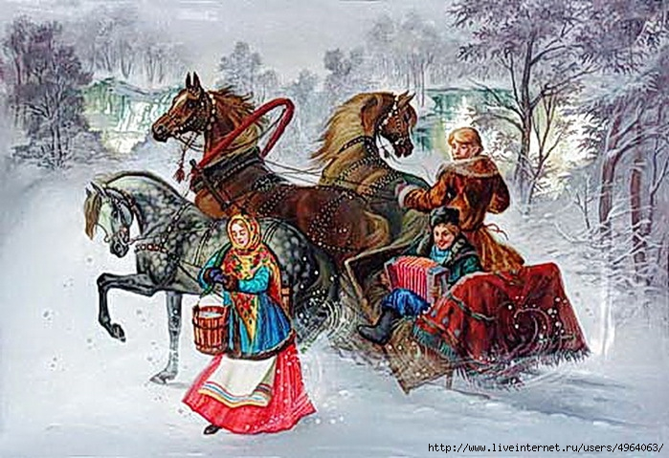
«Русские напевы» обр. Л. Смирновой

Slide 20
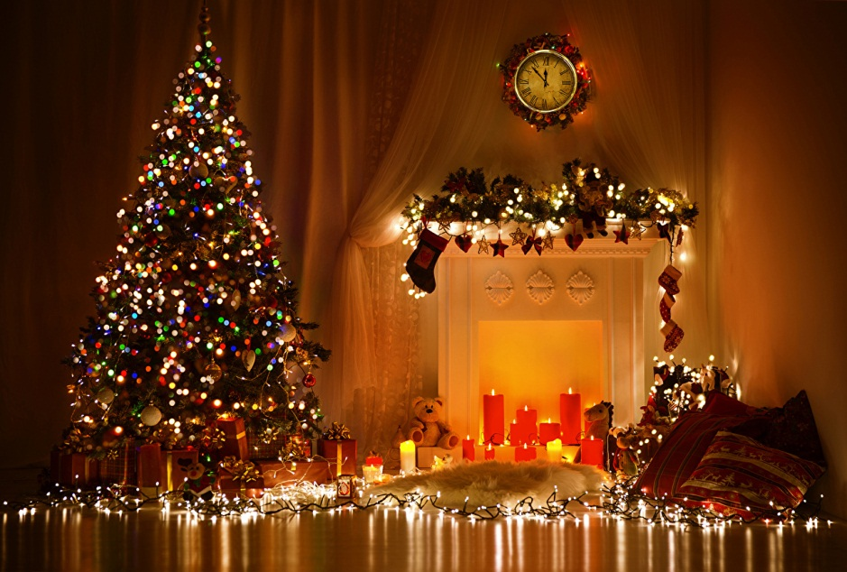
Счастливого нового года!

